Slide 1


Avaliação de Fluência

Slide 2
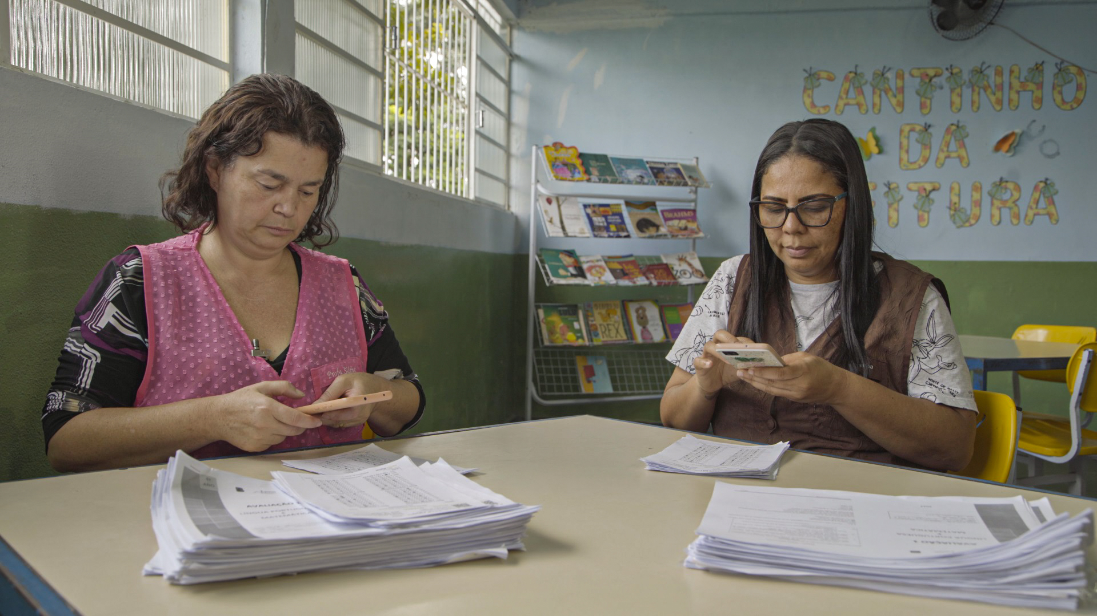
Avaliação de Fluência
Sobre o Smartphone
Por que a Herby funciona em qualquer tipo de aparelho, desde que possua câmera e acesso à internet?
Não é preciso baixar aplicativo da loja e por isso podem ser usados dispositivos de qualquer marca e sistema operacional.
O resultado é processado em nuvem e por isso não sobrecarrega o funcionamento do aparelho.
Os áudios não ficam armazenados no celular e por isso não sobrecarrega a memória.

Slide 3

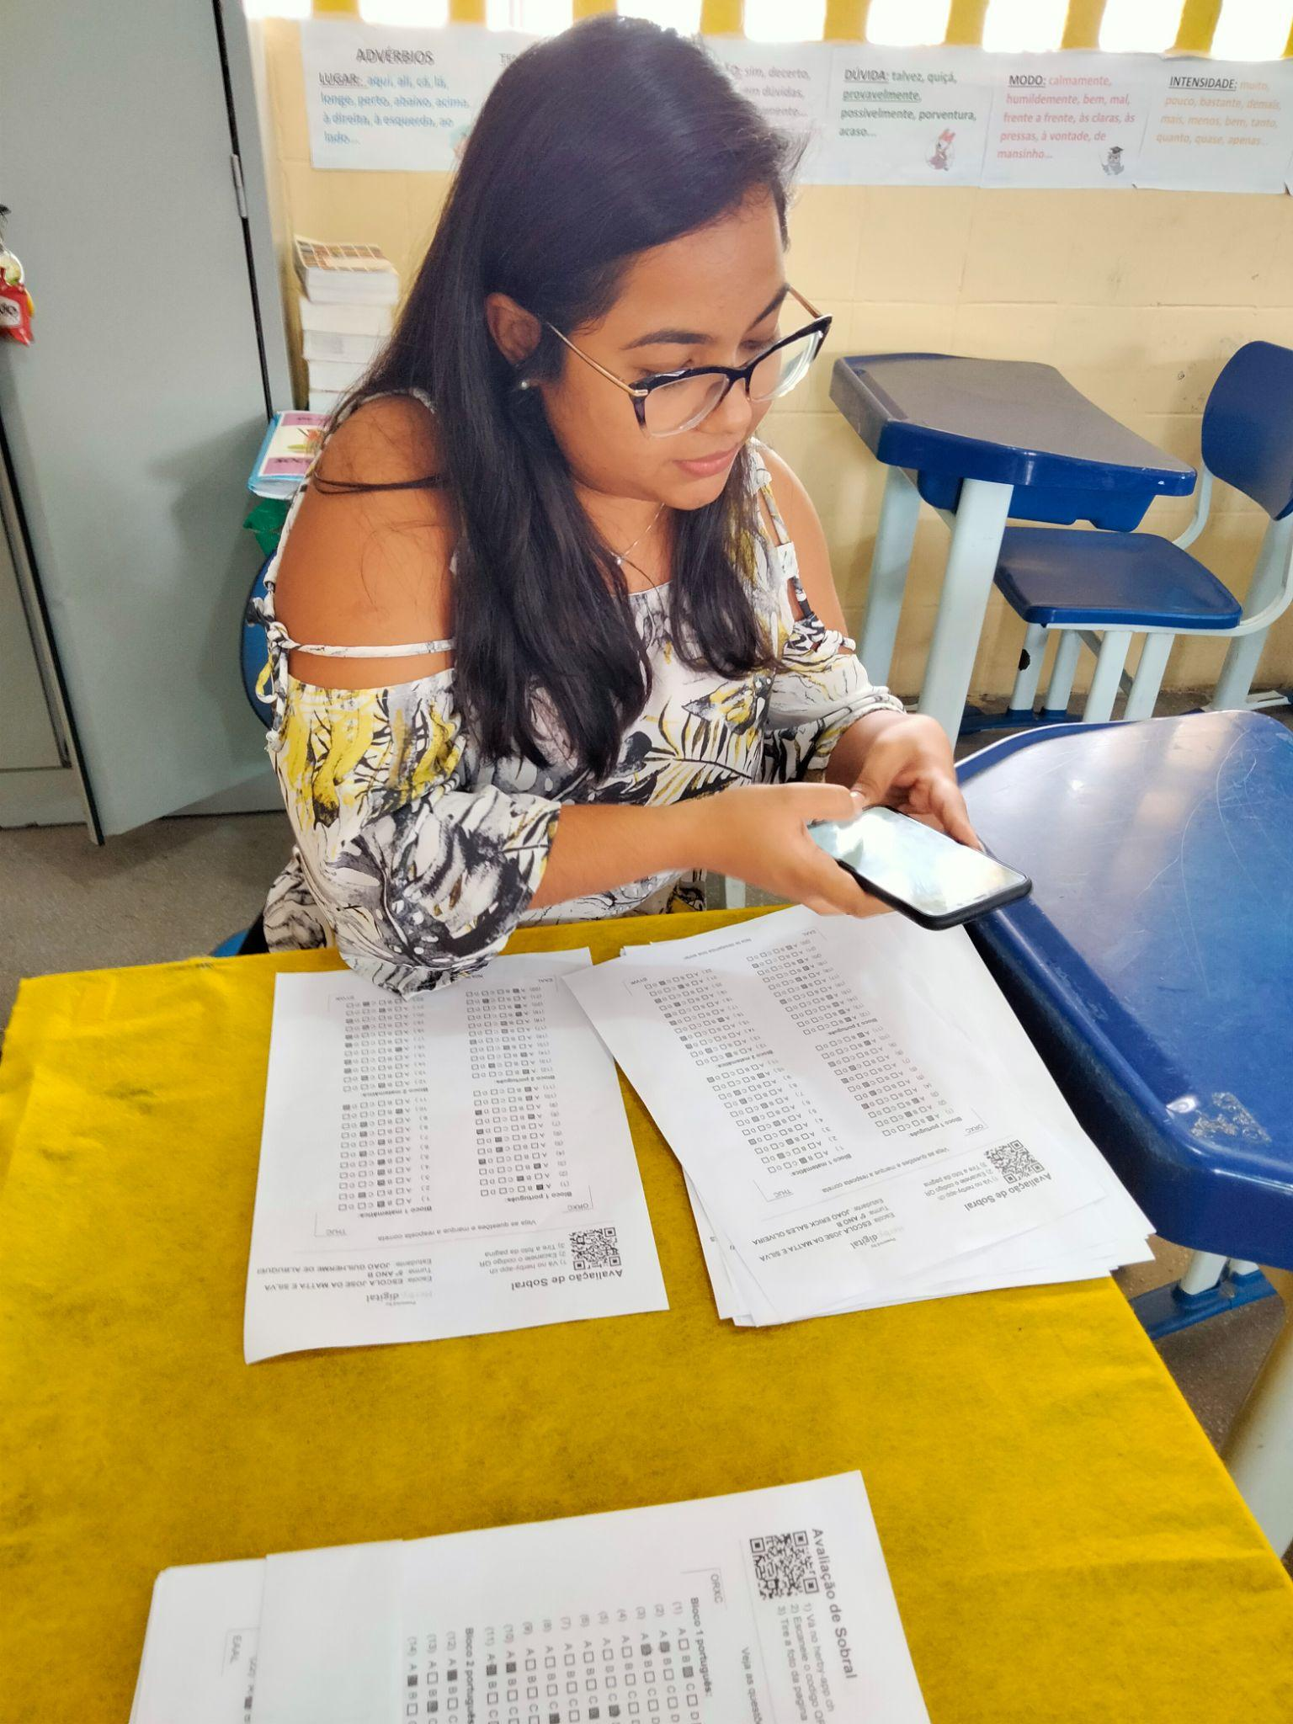
Avaliação de Fluência
Correção por Áudio
O profissional indicado pela escola realizará a aplicação com coleta dos áudios no celular.
Em 4 passos, o Cartão é corrigido e vocês já têm o resultado:
Escanear o QR code (como o cardápio de um restaurante) e clicar no link que irá aparecer.
Selecionar o estudante.
Gravar a avaliação.
Corrigir a avaliação.

Slide 4
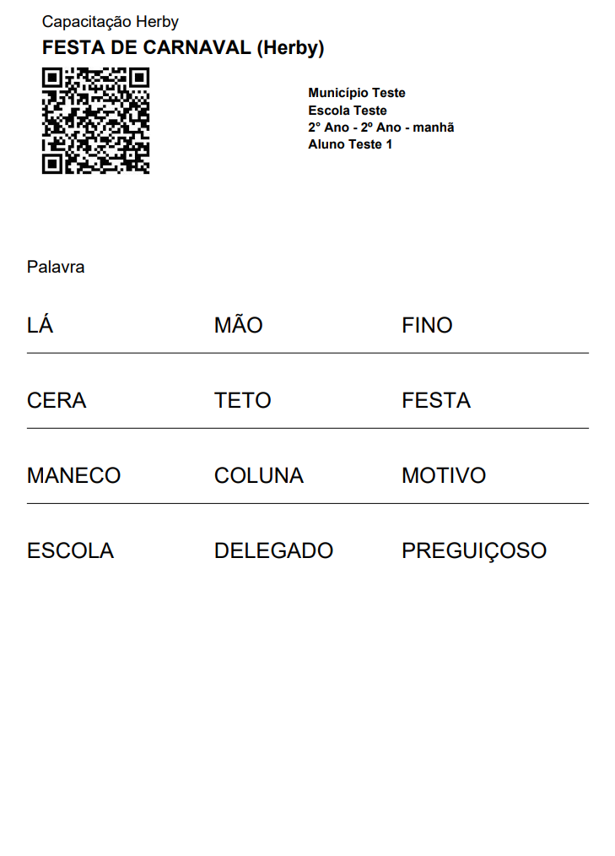


Avaliação de Fluência
Passo 1 (ler o QR CODE)
Apontar a câmera do celular para o QR CODE da turma e clicar no link que irá aparecer.
E se o link não aparecer?
Acessar hby.app/scan no seu navegador de internet e realizar o escaneamento direto por lá.

Slide 5

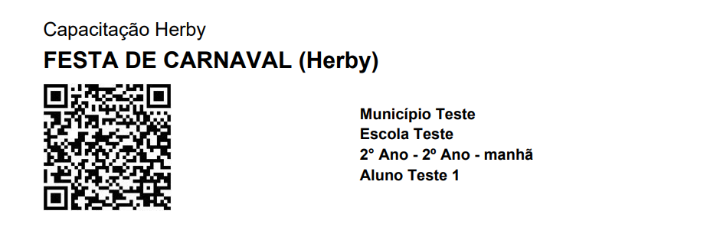
Avaliação de Fluência
Passo 1 (ler o QR CODE)
Apontar a câmera do celular para o QR CODE da turma e clicar no link que irá aparecer.
E se o link não aparecer?
Acessar hby.app/scan no seu navegador de internet e realizar o escaneamento direto por lá.

Slide 6
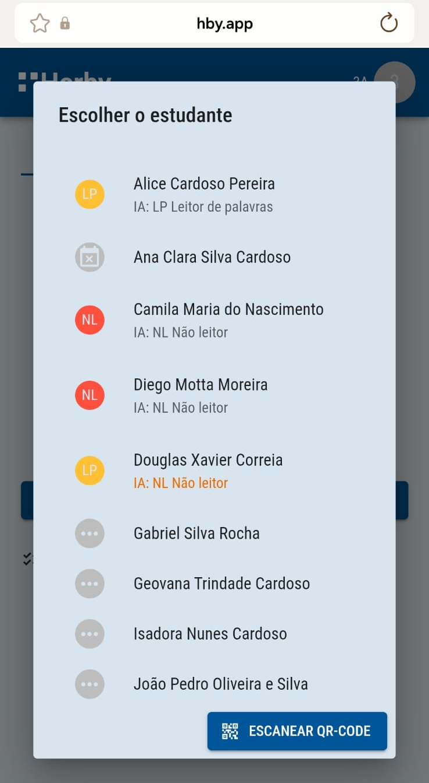
Avaliação de Fluência
Passo 2 (selecionar o estudante)
Após escanear o QR CODE da turma, clicar no “nome do estudante” para iniciar a aplicação.

Slide 7
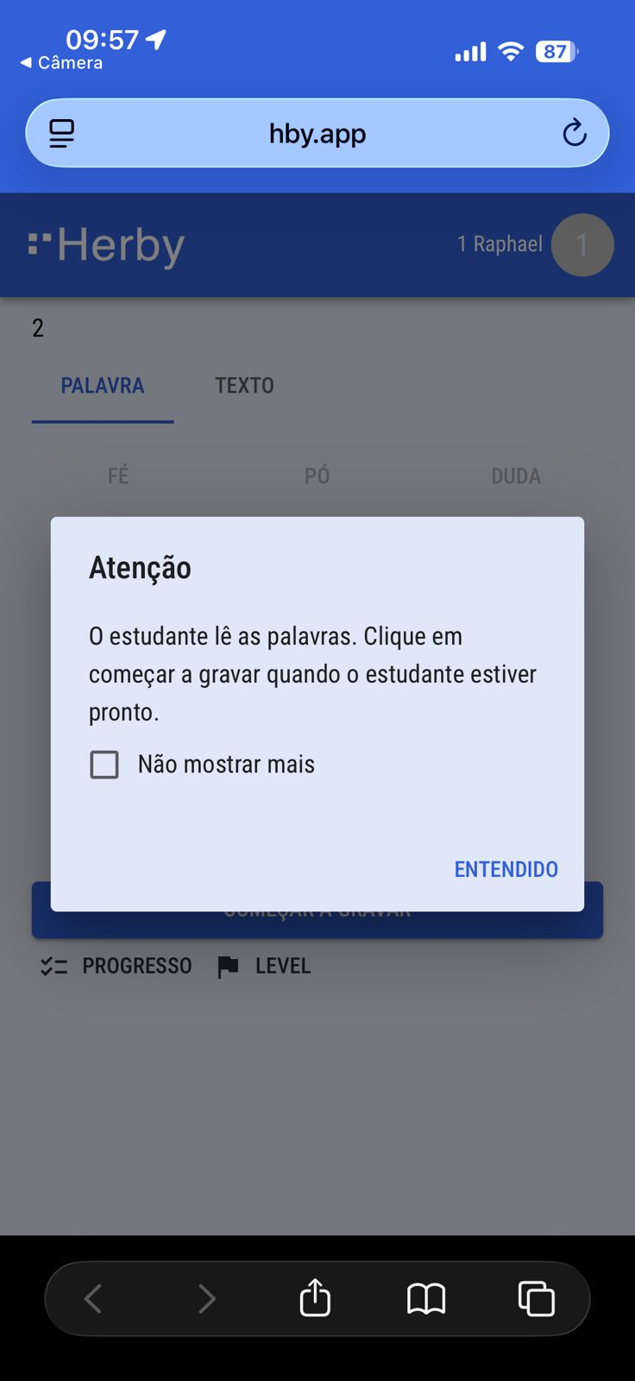
Avaliação de Fluência
Passo 3 (testar áudio)
Confirme que o estudante está pronto para começar a gravação clicando em “Entendido”.

Slide 8
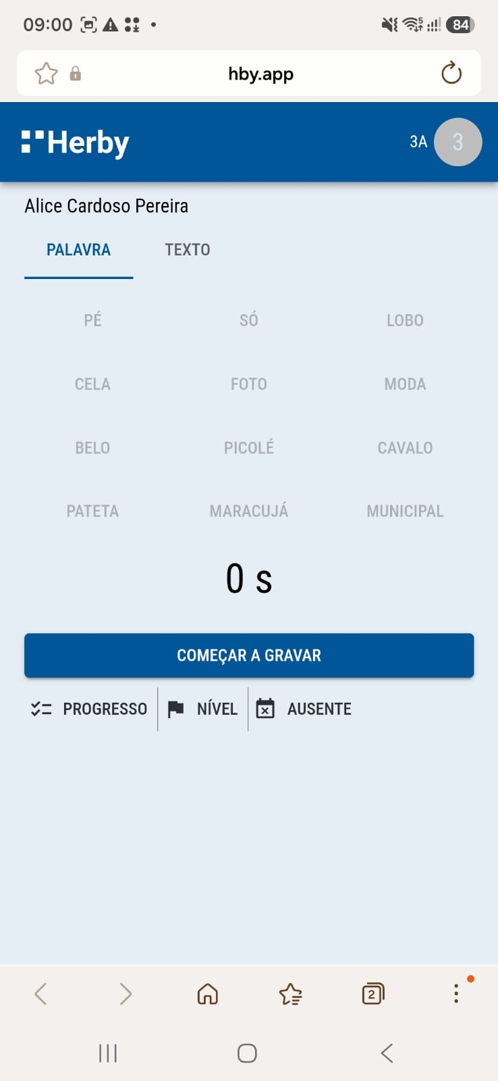
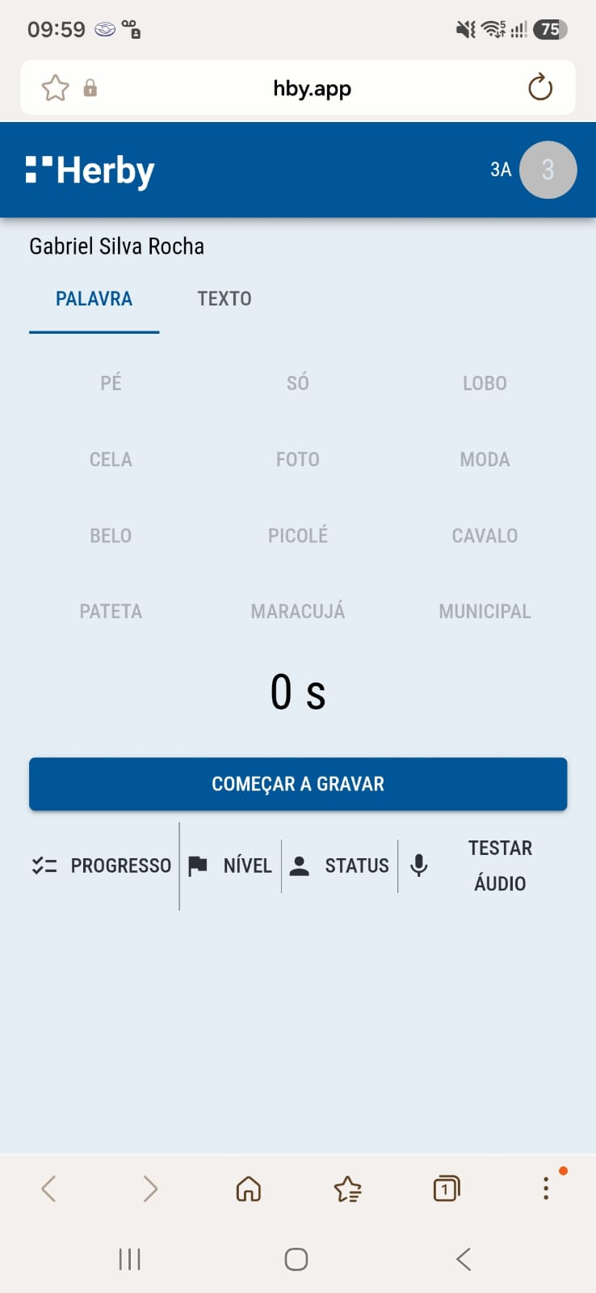
Avaliação de Fluência
Passo 3 (testar áudio)
Clique no botão “Testar áudio” para verificar se o ambiente está adequado para iniciar a avaliação.

Slide 9
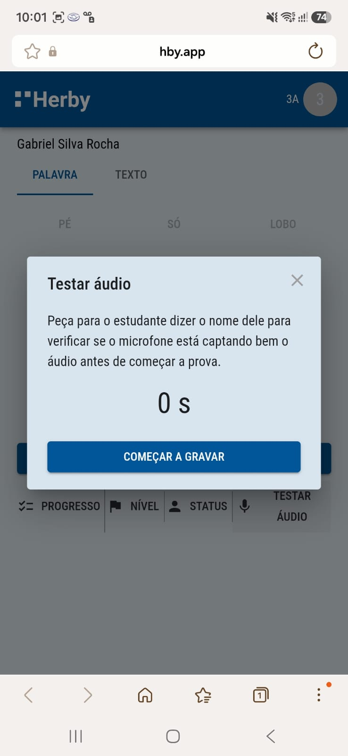
Avaliação de Fluência
Passo 3 (testar áudio)
Peça ao estudante que diga seu nome ao clicar em “Começar a gravar”. Finalize a gravação e aguarde o feedback.

Slide 10
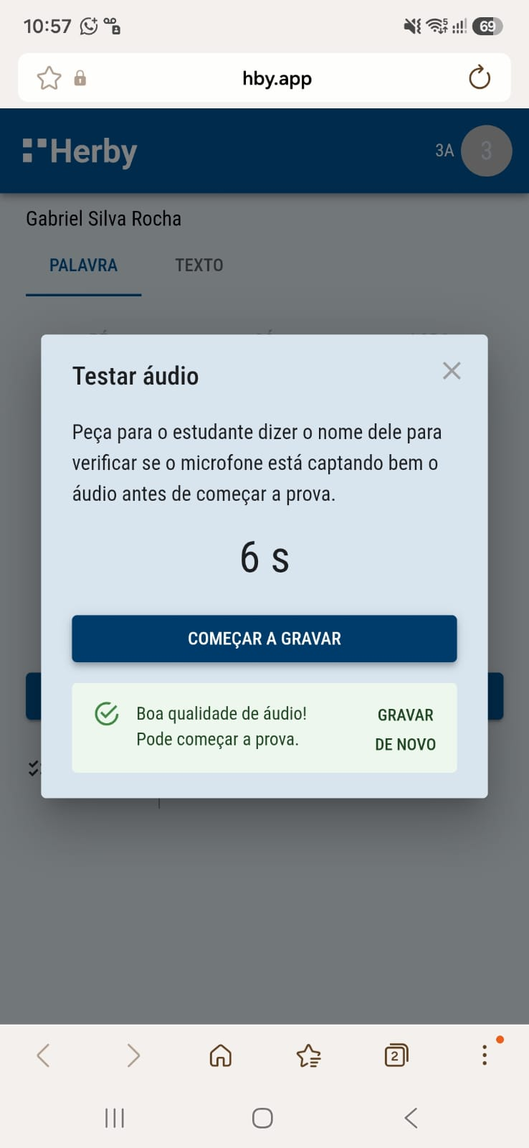
Avaliação de Fluência
Passo 3 (testar áudio)
Quando receber um feedback positivo sobre a gravação do áudio, pode fechar a janela e iniciar o teste.
É muito importante estar em um ambiente silencioso, com o microfone próximo ao estudante e as notificações do celular desabilitadas.

Slide 11
Avaliação de Fluência
Passo 4 (gravar a avaliação)
Clique no botão “Começar a Gravar” assim o estudante pode dar início a leitura da lista de palavras.

Slide 12
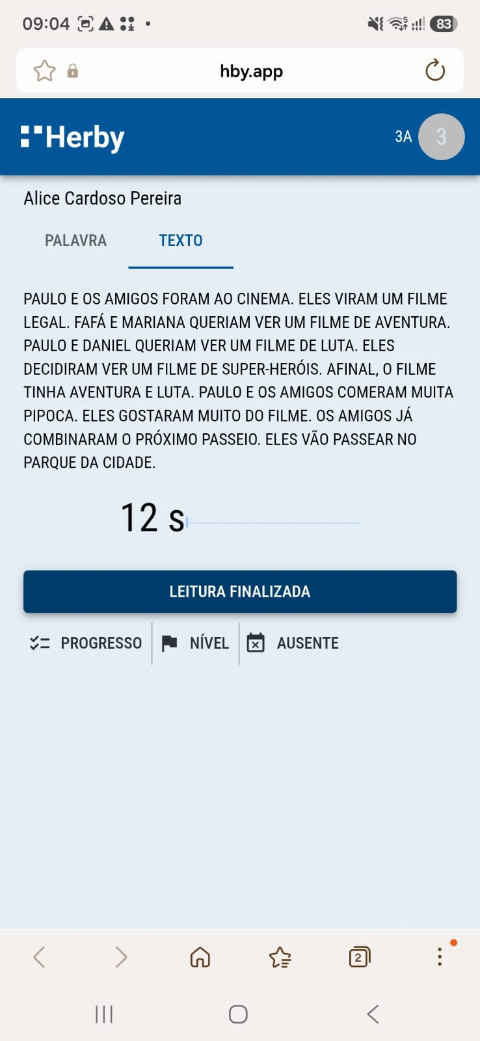
Avaliação de Fluência
Passo 4 (gravar a avaliação)
Assim que o estudante terminar a leitura, clique no ícone “Leitura Finalizada”.

Slide 13
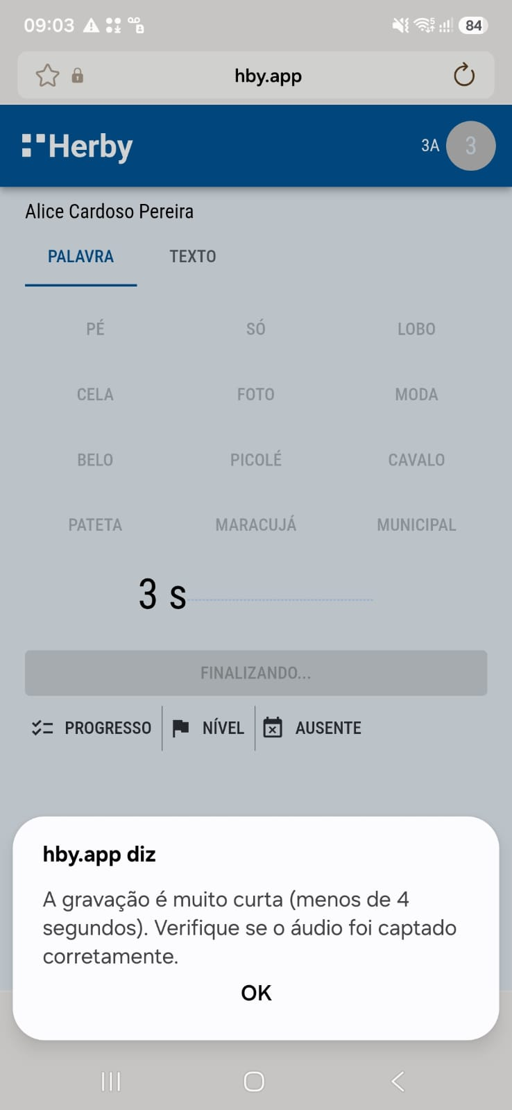
Avaliação de Fluência
Atenção!
Caso o áudio tenha menos que 4 segundos de duração, a plataforma exibe um alerta e a gravação poderá ser realizada novamente.

Slide 14
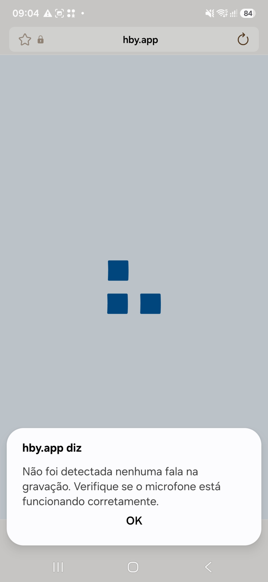
Avaliação de Fluência
Atenção!
Caso não seja detectada voz no áudio, a plataforma irá exibir um alerta e será possível refazer a gravação.

Slide 15
Avaliação de Fluência
Passo 4 (gravar a avaliação)
Agora é só repetir o processo para a leitura do pequeno ”texto”.

Slide 16
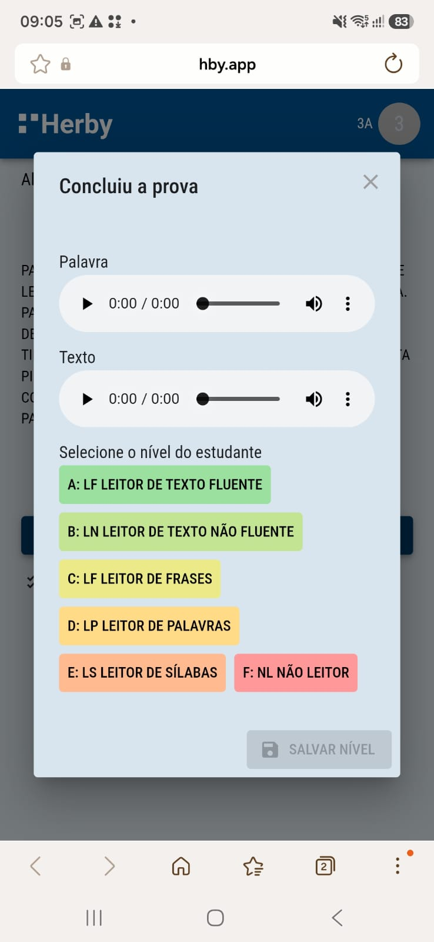
Avaliação de Fluência
Passo 5 (corrigir a avaliação)
Agora você pode ouvir novamente cada item da prova de fluência, e selecionar o nível que o estudante se encontra.
Depois é só clicar no botão “Salvar Nível”.

Slide 17
Avaliação de Fluência
Marcação de ausência ou transferência!
Caso o aluno não esteja presente no dia da aplicação ou tenha sido transferido, basta selecionar seu nome na lista e, em seguida, clicar no botão “status”.

Slide 18
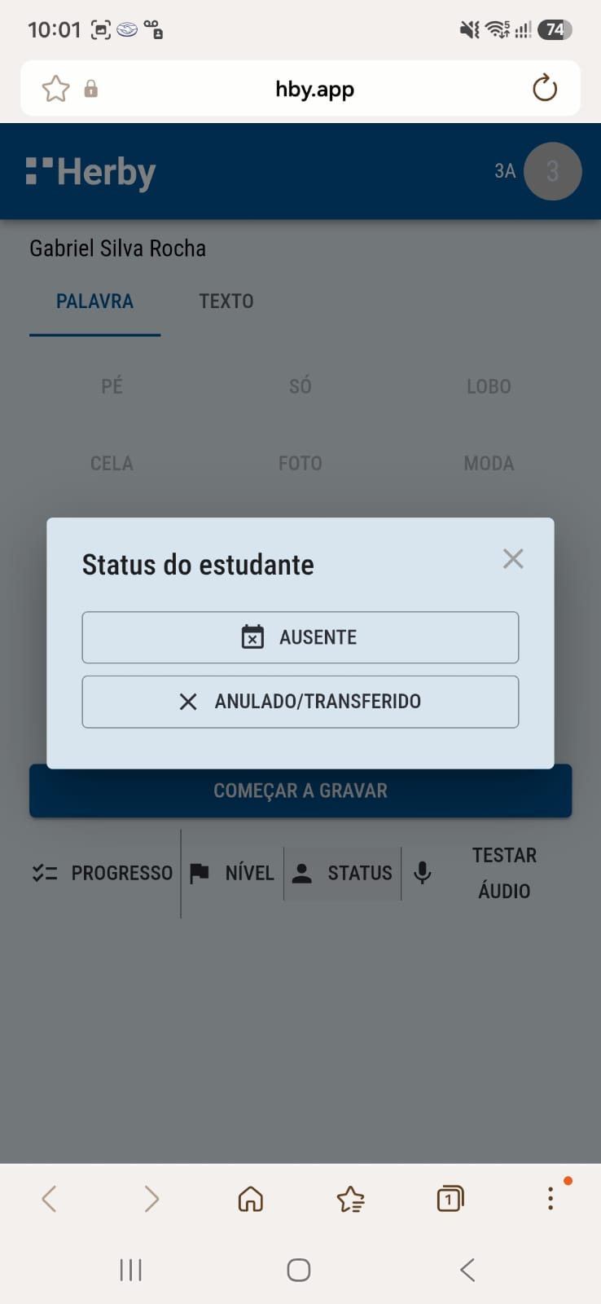
Avaliação de Fluência
Marcação de ausência ou transferência!
Selecione a opção desejada e a página retornará automaticamente para a seleção de um novo estudante.

Slide 19
Avaliação de Fluência
Atenção!
Caso a aplicação seja interrompida por qualquer motivo, você poderá retomar de onde parou, selecionando novamente o estudante da lista e o item desejado.

Slide 20
Avaliação de Fluência
Pronto!
Ao finalizar a gravação dos áudios do estudante, um ícone com a identificação do seu nível, atribuído pelo professor, irá aparecer ao lado do nome.
Para continuar a avaliação do próximo estudante, basta selecioná-lo na lista que irá aparecer.
Não há mais a necessidade de ler o QR Code para cada estudante da turma.

Slide 21
Avaliação de Fluência
Atenção!
Nossa IA realiza uma correção de áudio em paralelo ao professor. Para visualizar esta correção, você deve atualizar a página e verificar logo abaixo do nome do estudante.
Se o nível atribuído pela IA e pelo professor forem diferentes, o nível da IA aparecerá em vermelho.
O nível marcado pelo professor será considerado na nota do estudante.

Slide 22
Avaliação de Fluência
Importante!
Verifique se a gravação de todos os itens foi realizada antes de passar para o próximo estudante.
A gravação deve ser em espaço silencioso.
Cada turma possui um único QR CODE. Ele será utilizado para todos os estudantes da turma.
Antes da aplicação, Conectar o celular à internet e colocá-lo no modo “não perturbe”.

Slide 23
Avaliação de Fluência
Herby
Passo 3 (gravar a avaliação)
Confirme que o estudante está pronto para começar a gravação clicando em “Entendido”

Slide 24
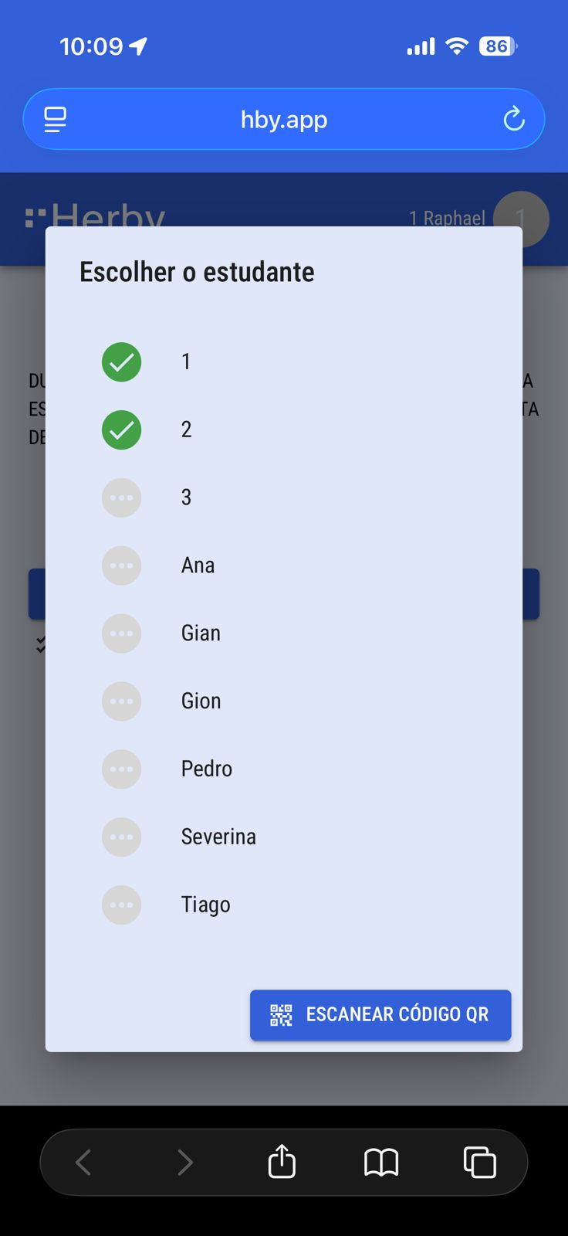
Avaliação de Fluência
Herby
Pronto!
Ao finalizar a gravação dos áudios do estudante, um ícone check irá aparecer ao lado do nome.
Para continuar a avaliação do próximo estudante, basta selecioná-lo na lista que irá aparecer.
Não há mais a necessidade de ler o QR Code para cada estudante da turma

